Slide 1
IL CONTRIBUTO DELLE POLITICHE PER LA SALUTE ALLO SVILUPPO SOSTENIBILE E IL CONTRIBUTO DELLO SVILUPPO SOSTENIBILE ALLE POLITICHE PER LA SALUTE
Gabriele Rinaldi
Authority per l’Autorizzazione, l’Accreditamento
e la Qualità dei Servizi Sanitari, Socio-Sanitari e Socio-Educativi
Repubblica di San Marino
Ferrara 10 Gennaio 2020

Slide 2




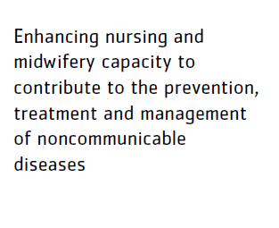




Slide 3
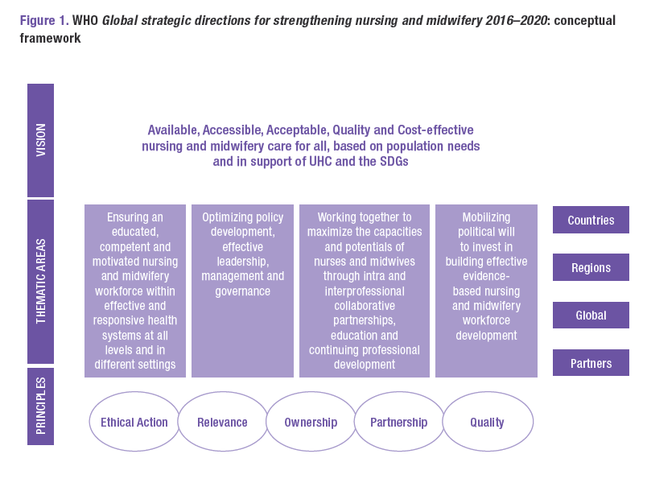

Slide 4
Tema 1.
Garantire Professionisti formati, competenti e motivati
in un sistema sanitario efficace e efficiente a tutti i livelli e in contesti diversi
Identificare il minimum set di dati nazionale/locale di decisioni basate sull'evidenza.
2) Sviluppare, adottare, supportare e monitorare sistemi di gestione della qualità per i servizi infermieristici e ostetrici.
3) Rafforzare e mantenere standard nazionali di accreditamento strutture e formazione
4) Condurre analisi attività dei servizi infermieristici e ostetrici per chiarire ruoli e ambiti di pratica.
5) Revisionare e implementare curricula basati su competenze (nazionali e locali)
6) Sviluppare e attuare piano per migliorare condizioni di lavoro e ambienti di pratica positivi.
7) Fornire supporto tecnico per sviluppare indicatori chiave di servizio e valutare l'assistenza.

Slide 5
Tema 2.
Ottimizzazione dello sviluppo delle politiche,
leadership, gestione e governance efficaci
Sostenere e istituire meccanismi per aumentare livello di coinvolgimento nel processo decisionale e politico nei principali settori di servizio pianificazione e gestione aziendale e formazione e gestione delle risorse umane.
2. Coinvolgere le associazioni professionali nelle discussioni e nello sviluppo delle politiche.
3. Stabilire programmi per la preparazione della leadership in settori di responsabilità
Sostenere sistemi efficaci di regolamentazione professionale,
Istituire e mantenere sistemi robusti per valutare corretta attuazione degli standard di pratica professionale
Attuare la raccolta di dati e sistemi di informazione per consentire un reporting affidabile sulla professione
Investire nella formazione e istituire un sistema di tutoraggio per preparare e supportare professionisti che detengono o intendono acquisire responsabilità di governo e sviluppo

Slide 6
Tema 3.
Partenariati collaborativi intra e interprofessionali,
istruzione e sviluppo professionale continuo
Formulare, rafforzare gruppi di lavoro tecnici interdisciplinari e multisettoriali sull'educazione interprofessionale e sulla pratica collaborativa basata su prove.
Rafforzare le pratiche collaborative a livello politico per massimizzare il contributo efficace delle cure infermieristiche all'assistenza sanitaria.
Sviluppare o rafforzare le strategie professionali a livello nazionale in materia di formazione interprofessionale e pratica collaborativa.
4. Creare reti interprofessionali facilitate attraverso comunità di pratica basate sul web per migliorare la qualità della formazione, della sicurezza della pratica e delle capacità di lavoro.

Slide 7
Tema 4.
Mobilitare la volontà politica di investire nella costruzione di uno sviluppo efficace della professione basata sull'evidenza
Formulare e attuare politiche professionali che garantiscano Servizi Integrati Centrati sulle Persone in linea con la Copertura Sanitaria Universale e Obiettivi di Sviluppo Sostenibile.
Sviluppare e supportare interventi professionali che conducano a un migliore accesso ai servizi sanitari attraverso la creazione di collegamenti tra i settori pubblici, per ridurre al minimo le barriere che ostacolano l'accesso ai servizi sanitari per popolazioni vulnerabili nelle aree urbane, rurali e remote.
Sviluppare e supportare interventi professionali di collaborazione con organizzazioni non governative
Sviluppare progetti di integrazione ospedale territorio per favorire permanenza al domicilio
Favorire literacy

Slide 8
COPERTURA SANITARIA UNIVERSALE (UHC) EFFICACE E PRATICA BASATA SULL'EVIDENZA
L'UHC è essenziale per garantire che
“- tutte le persone ottengano i servizi sanitari essenziali di buona qualità di cui hanno bisogno
- senza sopportare difficoltà finanziarie".
Protezione, promozione della salute,
Prevenzione malattie,
Trattamento,
Riabilitazione
Palliazione
Disponibilità, Accessibilità, Accettabilità e Qualità dei servizi di assistenza
Ricerca, Formazione e Pratica basata sull'evidenza.
Professionisti preparati a lavorare in team multidisciplinari di sanità pubblica e ad affrontare problemi di salute sia a livello individuale che a livello di popolazione

Slide 9
Livelli di coinvolgimento nella pratica basata sull'evidenza (EBP)
LIVELLO ATTIVITA’
Individuale • Prestare attenzione ai problemi clinici dalla pratica quotidiana.
• Leggere periodicamente riviste professionali e criticare le prove di ricerca.
• Identificare le preferenze dei pazienti
• Identificare le risorse per supportare il cambiamento.
• Integrare prove di ricerca per migliorare i risultati della cura del paziente.
Reparto / unità / cliniche • Identificare i problemi clinici attraverso attività di miglioramento della qualità.
• Sviluppare insieme linee guida, protocolli e procedure EBP con i ricercatori.
• Partecipare all'implementazione e alla valutazione dell'EBP.
Organizzazione • Costruire una cultura di EBP: missione e visione.
• Stabilire una governance clinica per facilitare l'EBP (esperti e pazienti)
Regionale/Nazionale/Internazionale

Slide 10


Slide 11
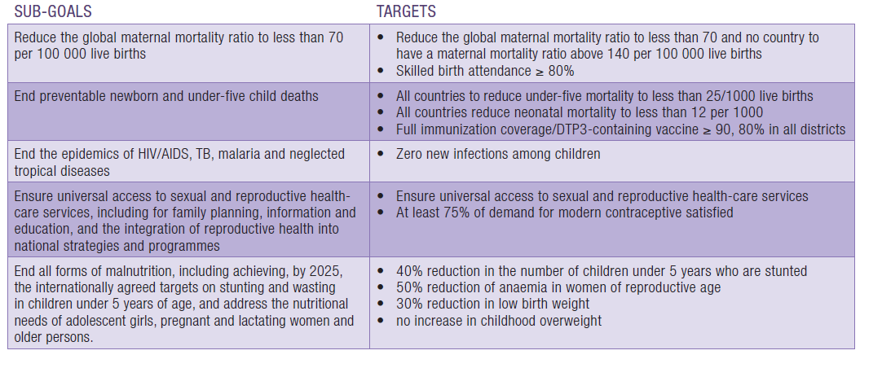
SEXUAL, REPRODUCTIVE, MATERNAL, NEWBORN AND CHILD AND ADOLESCENT HEALTH
Preventable maternal mortality
Antenatal care and skilled birth attendance
Reproductive and sexual health
Sexually transmitted infections
chlamydia, gonorrhoea, syphilis and trichomoniasis, herpes simplex virus 2,
human papillomavirus, HIV,
Preventable child mortality among the under-fives infectious diseases.
Intimate partner violence and sexual violence against women
Family planning and adolescent childbearing

Slide 12
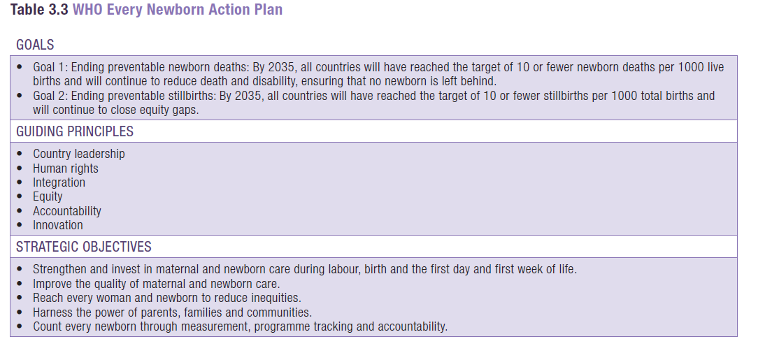

Slide 13
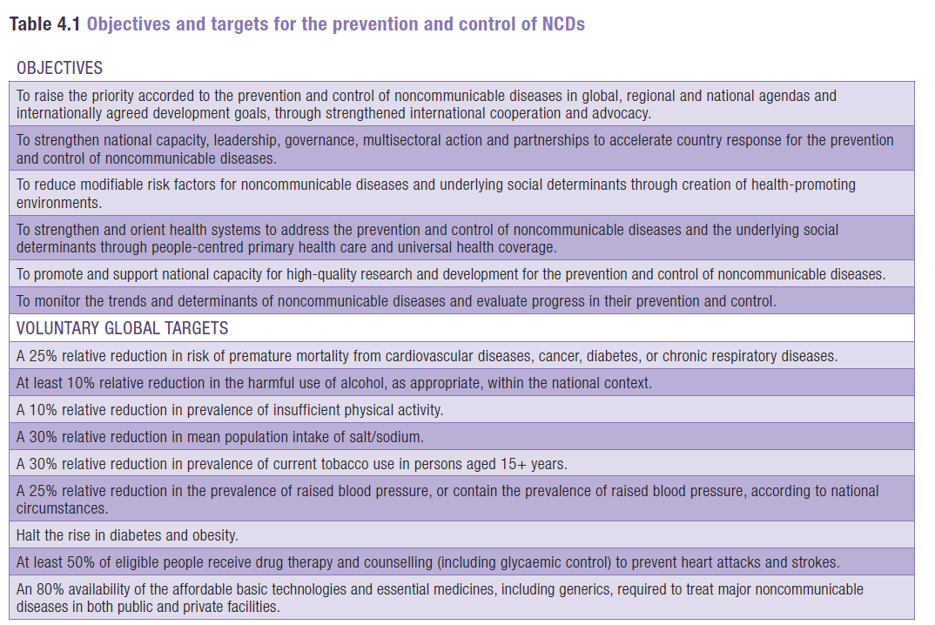
NONCOMMUNICABLE DISEASES AND MENTAL HEALTH

Slide 14
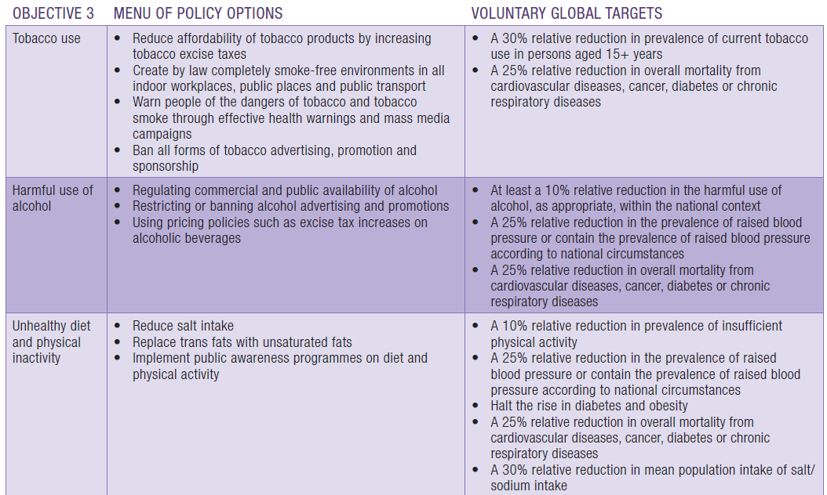

Slide 15
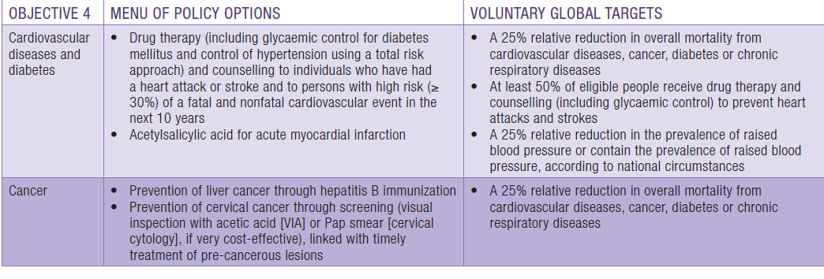

Slide 16
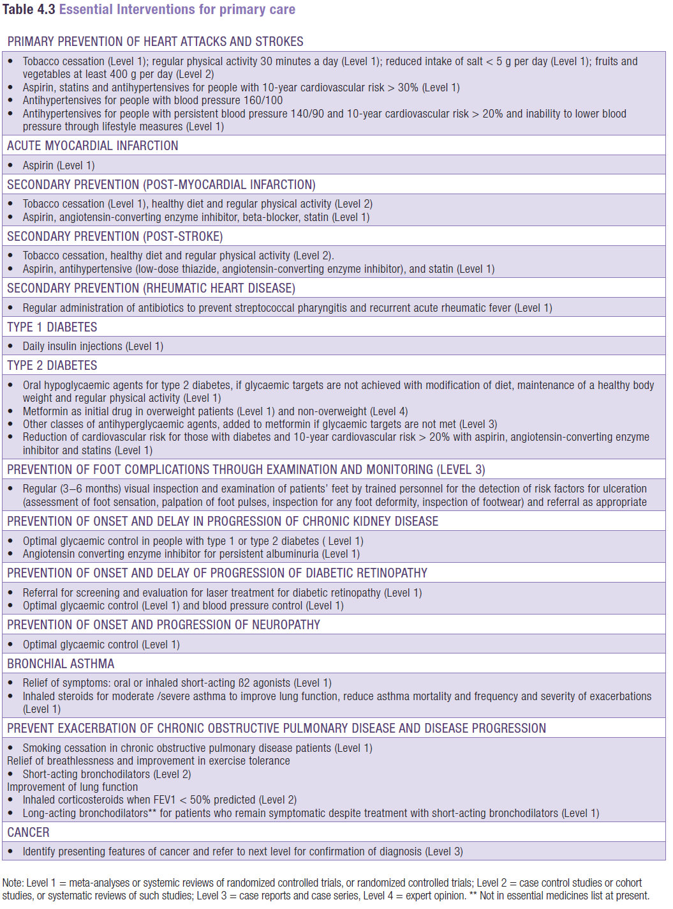

Slide 17
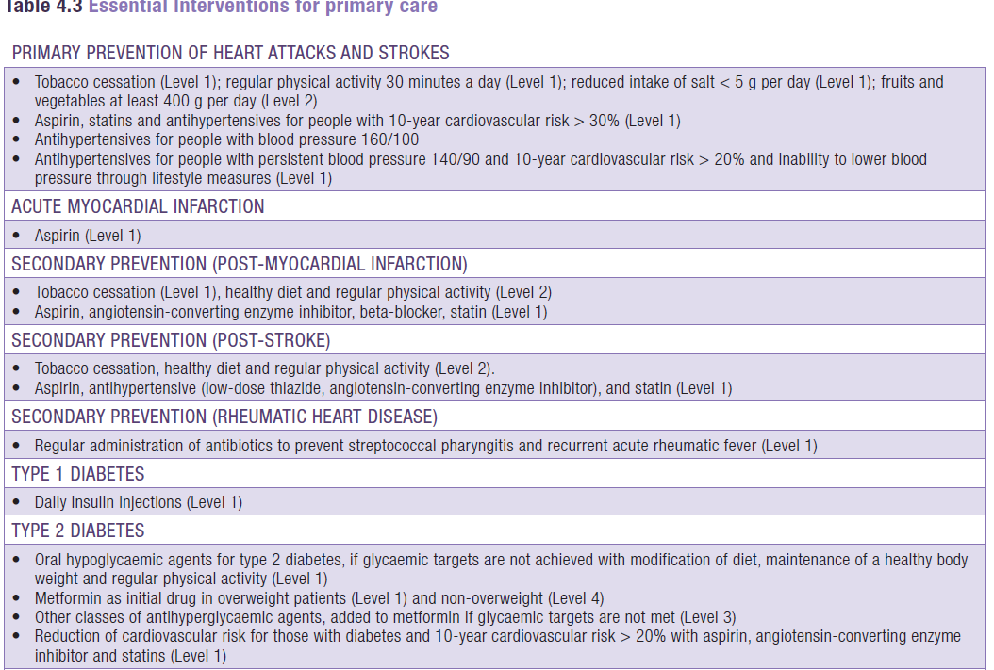

Slide 18
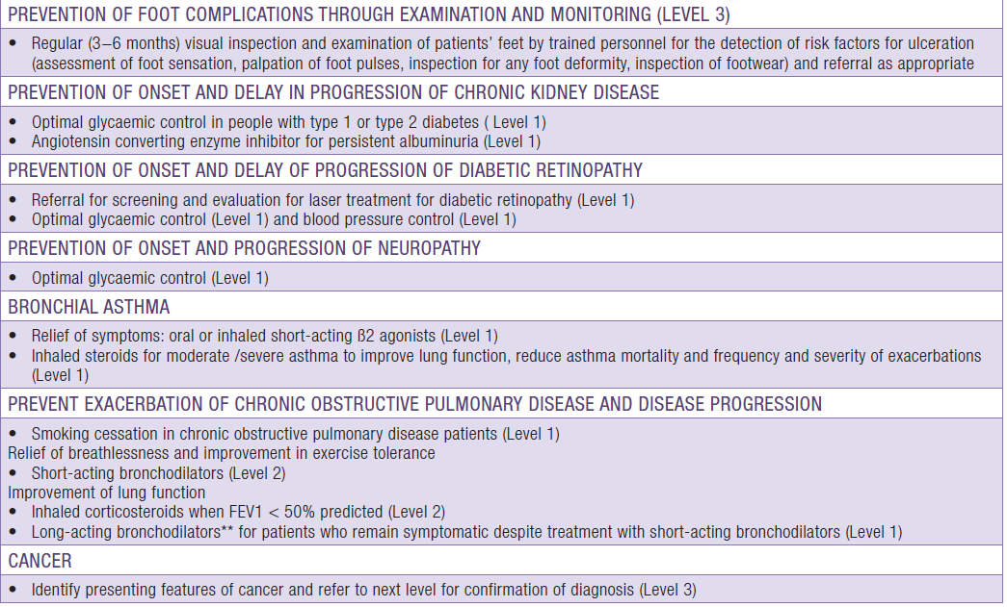

Slide 19
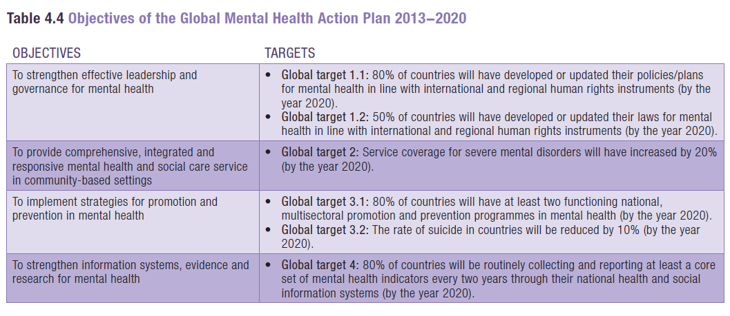
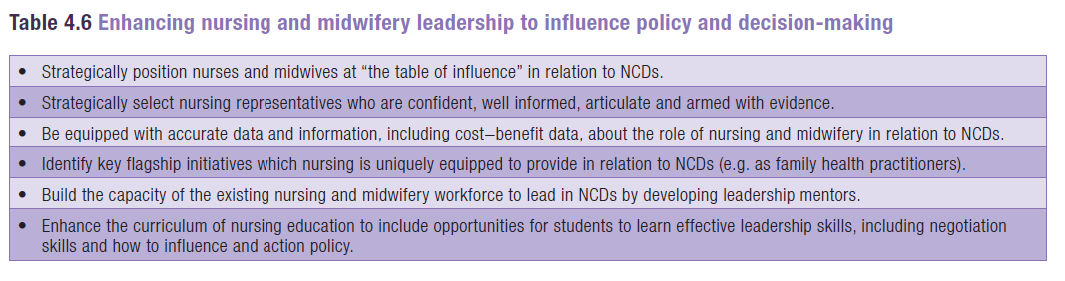

Slide 20


Slide 21
COMPONENTI ESSENZIALI DELLA COMMUNITY HEALTH NURSING
I professionisti che forniscono CHN svolgono ruoli chiave in:
  prevenzione delle malattie e degli infortuni,
  riduzione della disabilità e promozione della salute,
  gestire e fornire assistenza e follow-up .
“Un campo dell'assistenza infermieristica che combina
le competenze infermieristiche,
la salute pubblica e
alcuni aspetti dell'assistenza sociale
e funziona come parte del programma di salute pubblica per la promozione della salute,
il miglioramento condizioni nell’ambiente sociale e fisico,
la riabilitazione di malattie e disabilità ”. OMS

Slide 22
I CHN svolgono questo ruolo attraverso:
-Valutazione dei bisogni della comunità per beneficiare dei programmi di promozione della salute o per coloro che sono a rischio di malattia, infortunio, disabilità o morte prematura
-Identificazione e sviluppare interventi integrati sui molteplici determinanti della salute
-Fornire soluzioni che affrontano le cause biologiche, fisiche, sociali e ambientali della malattia.
-Pianificazione di programmi e promozione di interventi in collaborazione con la comunità che potrebbero contribuire a migliori risultati sanitari.
-Attuazione efficace ed equa dei piani e delle politiche di sanità pubblica.
-Valutare i programmi che hanno un impatto sullo stato di salute degli individui e delle popolazioni.

Slide 23
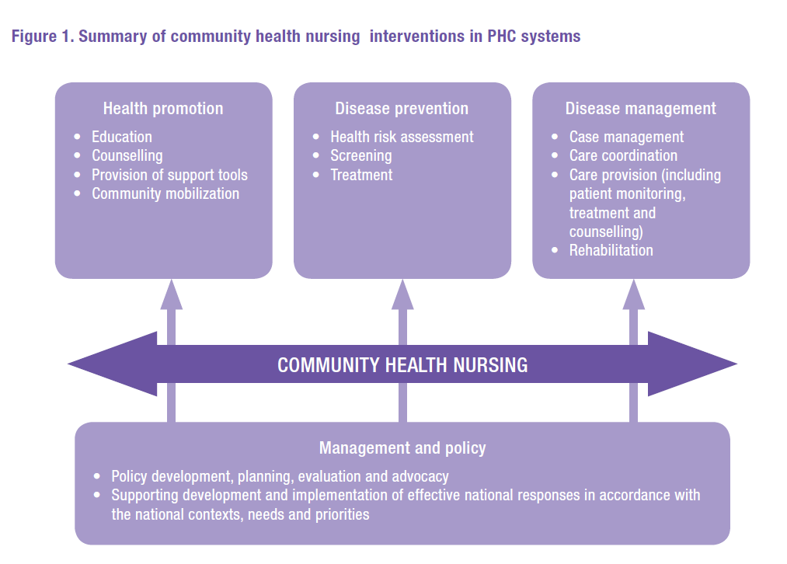

Slide 24
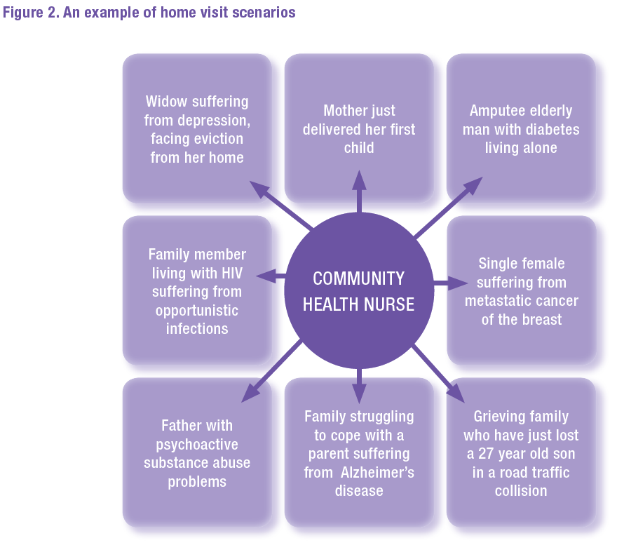

Slide 25
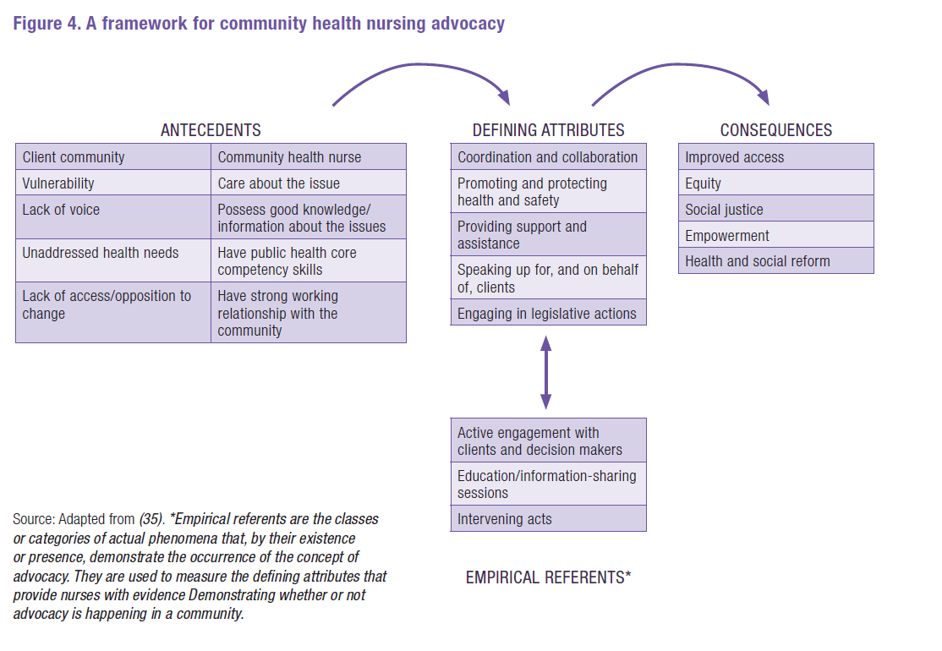

Slide 26
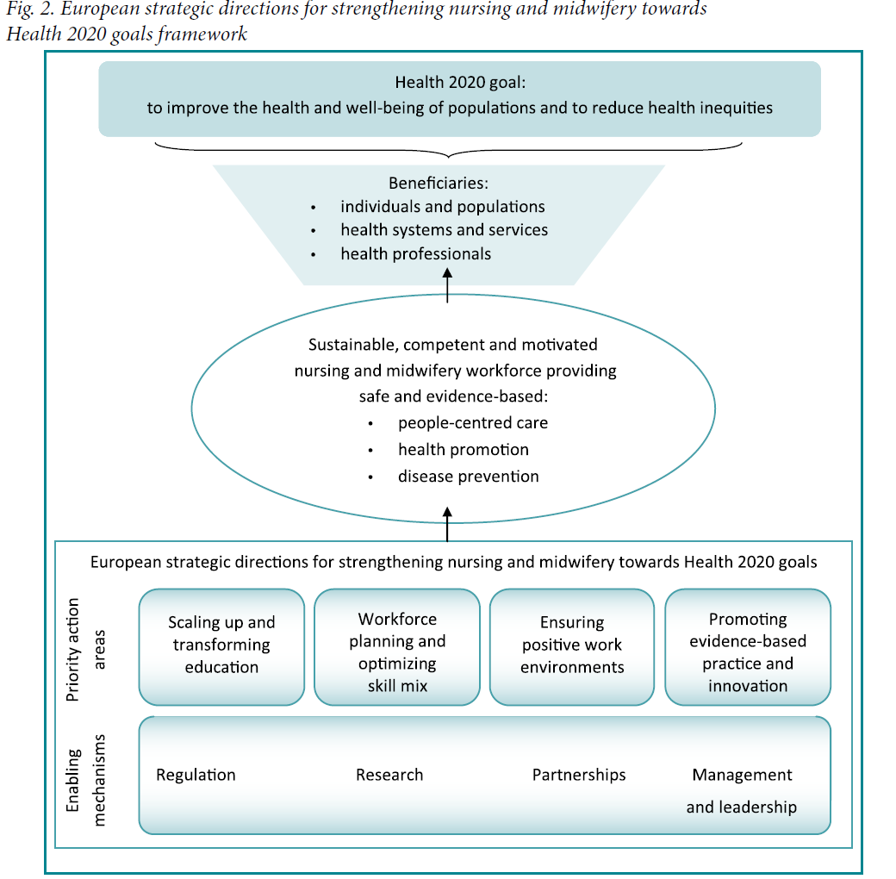

Slide 27


Slide 28
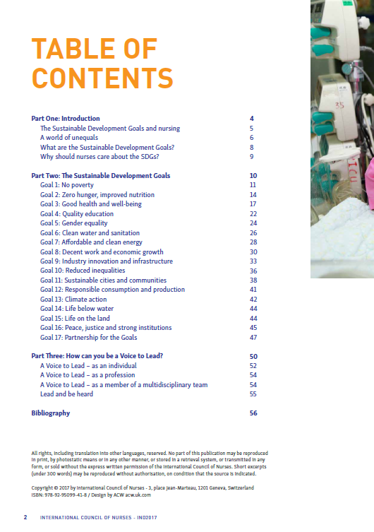


Slide 29


Slide 30
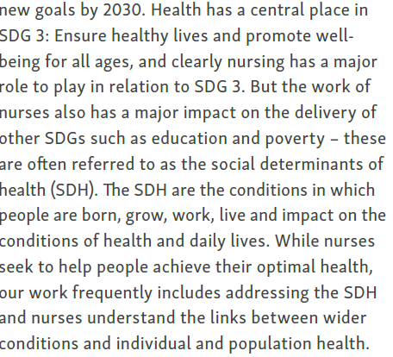

Slide 31

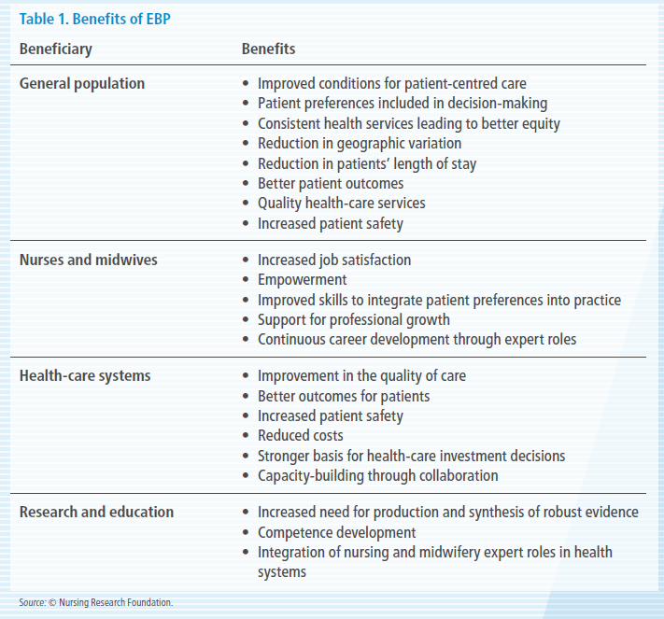

Slide 32
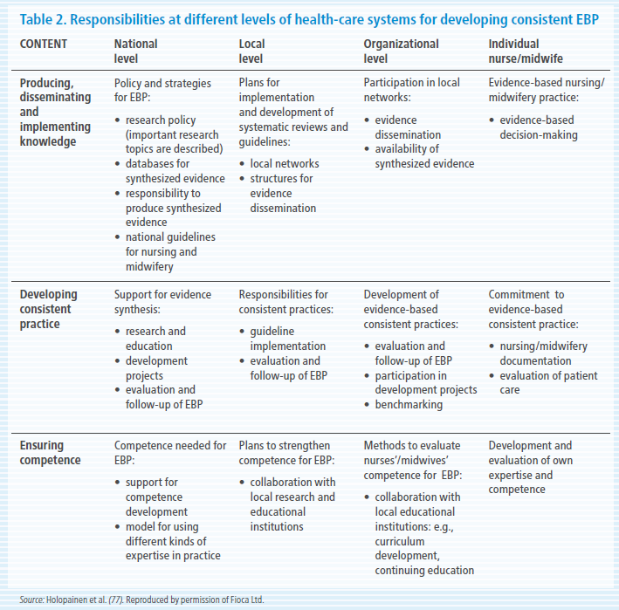

Slide 33
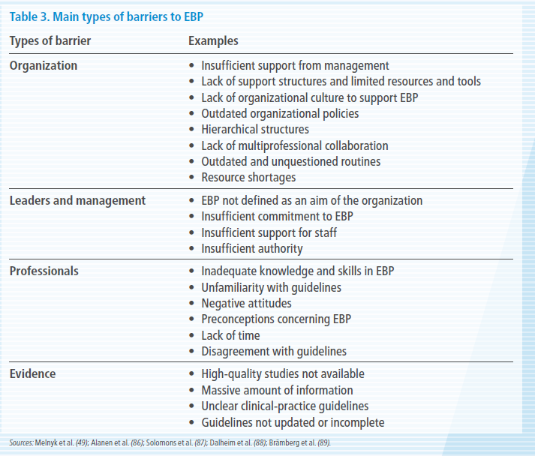

Slide 34
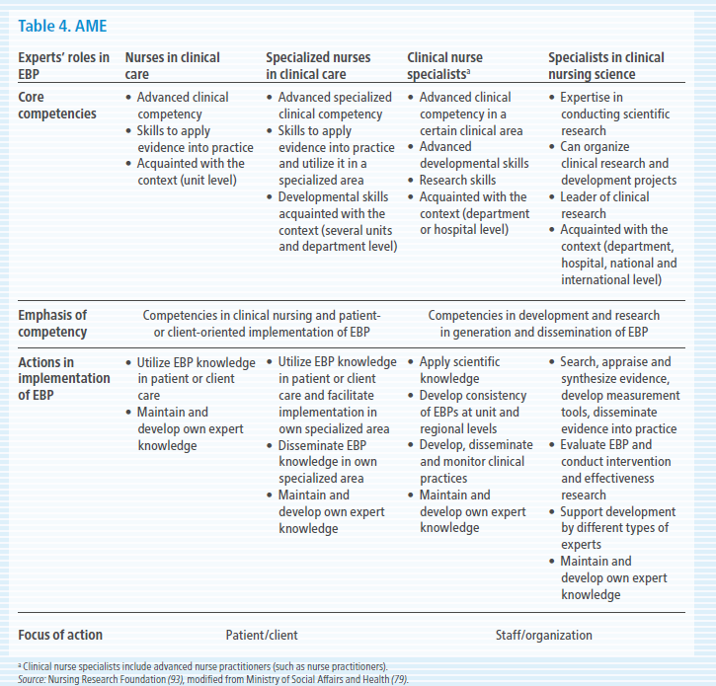

Slide 35
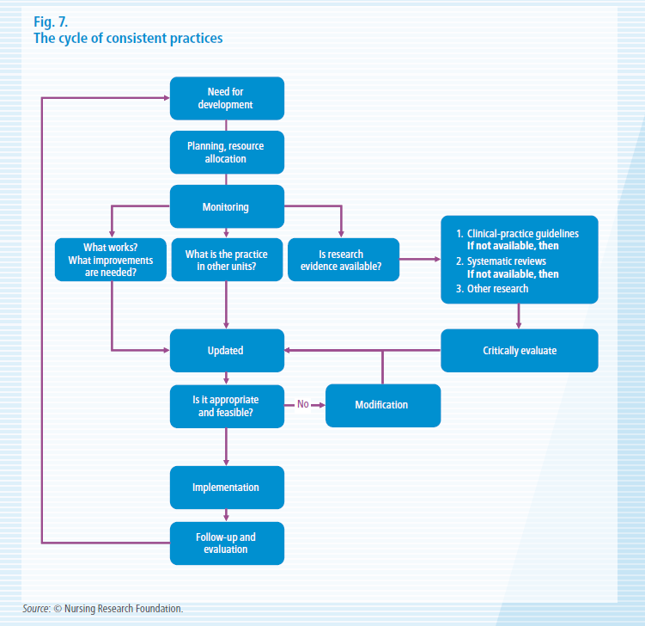

Slide 36






Slide 37
Non dobbiamo mai dimenticare,
in mezzo ai nostri diagrammi e le nostre formule,
che preoccuparci per le Persone e per la loro sorte
deve essere sempre l’occupazione principale di tutti i nostri sforzi,
e sono Persone che stanno combattendo una battaglia
di cui potremmo non essere completamente a conoscenza,
per questo siamo loro dediti e gentili sempre.

